Slide 1
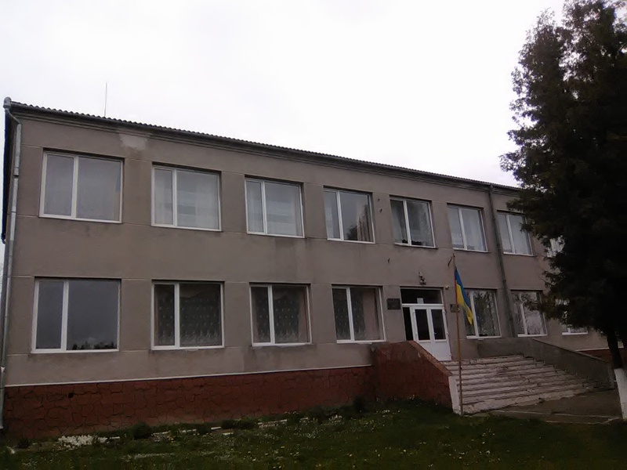
Гринівська
гімназія
Програма розвитку гімназії

Slide 2
«Ключ до освітнього росту і розвитку – це насамперед бажання керувати процесом змін»
Майкл Фуллан

Slide 3
Як зробити навчання учнів якісним, щоб кожна дитина отримала освіту, що дасть їй шанс на успішне життя?

Slide 4
Стратегія діяльності:
Впровадження проектно-цільового управління з метою оптимізації відносин гімназії, з об'єктами зовнішнього середовища.
Оволодіння технологією моделювання різноманітних відносин у колективі гімназії:
Гуманізація міжособистісних стосунків педагогів та дітей, як рушійної сили освітнього процесу.
Оптимізація суб'єкт-суб'єктних відносин між педагогами.
Підвищення ефективності суб'єкт-суб'єктної взаємодії педагогів та батьків.
Запобігання булінгу.
Педагогічне керівництво самовихованням – специфічним типом внутрішніх взаємовідносин.

Slide 5
Місія гімназії
Створення умов для формування компетентної, конкурентноспроможної фізично і духовно здорової особистості, здібної до самовизначення в суспільстві, забезпечення єдності між головними учасниками освітнього процесу: дитиною, батьками і вчителями.

Slide 6
Співставимо запити
суб’єктів освітнього процесу
Очікування
батьків:
збереження та зміцнення здоров'я дітей;
якісну підготовку школярів до вступу в заклади вищої, середньої та початкової професійної освіти;
задоволення різноманітних інтересів і потреб учнів та розвитку здібностей гімназистів
Педагоги
очікують:
підвищення рівня засвоєння матеріалу, а, відповідно – рівня знань учнів;
створення в гімназії комфортних психолого-педагогічних і матеріальних умов для здійснення професійної діяльності;
створення умов для творчої самореалізації в професійній діяльності;
покращення матеріально-технічного забезпечення освітнього процесу

Slide 7
.
1
Юридично-правовий
Кадровий
2
.
3
Освітній
вектори
завдань
Матеріально-технічний
4
5
Інформаційний простір
Культурно-просвітницький
6

Slide 8
Юридично-правовий вектор
Неухильне дотримання законодавства.
Присвоєння імені Я.Ф.Савки Гринівській гімназії.
Забезпечення, за потреби, підтримки освітнім омбудсменом та юридичними органами.

Slide 9
Кадровий вектор
Управлінський вектор:
Перехід від вертикального управління до колегіального співробітництва.
Інтенсивна психологізація управління.
Діагностика та персональна відповідальність за забезпечення освітнього стандарту.
Педагогічний вектор:
Стимулювання працівників гімназії: виплатити винагороди вчителям, учні яких посіли призові місця на Всеукраїнських учнівських олімпіадах, у спортивних змаганнях, фестивалях, тощо.
Організація лекцій за участю фахівців з інститутів підвищення кваліфікації з проблем педагогічної майстерності; лекцій з проблем викладання навчальних дисциплін.
Забезпечити умови для своєчасної курсової перепідготовки та професійного зростання у міжатестаційний період педагогів.
Забезпечити умови для участі педагогів у конкурсах професійної майстерності, Тижні педагогічної майстерності тощо.

Slide 10
Освітній вектор
Виконання державного стандарту та забезпечення формування основних освітніх компетенцій.
Впровадження нових технологій.
Діагностика в навчальній та виховній діяльності.
Розробка програми мотивацій пізнавальних здібностей учнів.
Розширювати мережу позашкільних гуртків.
Організація профільної підготовки учнів з урахуванням побажань батьків, учнів.
Підвищення педагогічної майстерності вчителів:
залучення вчителів до науково-пошукової роботи;
моніторингові дослідження навчально – виховного процесу;
забезпечення взаємозв’язку дошкільної, шкільної та позашкільної освіти шляхом синхронізації зусиль відповідних підрозділів закладу.

Slide 11
Матеріально-технічний вектор
Щорічний ремонт школи.
Подальше облаштування класних кімнат – озеленення, оформлення куточків, стендів.
Дизайн гімназії, оформлення композицій, озеленення класних кімнат та коридорів.
Поповнення спортивного інвентарю, створення спортивного майданчика.
Естетичне оформлення актового залу.
Поповнення комп`ютерного класу комп’ютерною технікою.
Впорядкування прилеглої території гімназії.

Slide 12
Відкритий інформаційний простір закладу освіти
Продовження роботи над сайтом гімназії в мережі Інтернет.
Рекламна кампанія в районній пресі, на сайті щодо подій у гімназії.
Створити газету, щорічно випускати буклети, що презентують роботу закладу.
Організація виставки, публічної презентації досягнень гімназії.
Висвітлення яскравих, святкових, незвичайних подій: походи, виставки й презентації цікавих проектів.
Створення онлайн журналів успішності навчання учнів.
Співпраця та спілкування з батьками за допомогою соціальних мереж.
Щорічне звітування керівництва закладу щодо виконаної роботи.

Slide 13
Культурно-просвітницький простір
Укріплення звичаїв, традицій навчального закладу.
Організація в гімназії кімнати відпочинку.
Спільні поїздки, заходи на природі, екскурсії, святкування визначних подій.
Залучення учнів до спортивних заходів, формування команди з учнів різних класів, різновікові спортивні команди, які відстоюють честь гімназії у змаганнях.
Створення загальної інформаційної системи для учнів гімназії – (дошка оголошень, стінгазета, Інтернет-сайт), які б висвітлювали життя гімназії, та її успіхи тощо.
Проведення спортивних і культурних заходів .
Відродження інституту шефства старших школярів над молодшими.
Співпраця з позашкільними патріотично-освітніми організаціями («Пласт», «Сокіл»).
Належне вшанування пам’яті загиблих у боротьбі за незалежність України.
Впровадження волонтерського руху по допомозі бійцям ООС.

Slide 14
Дякую за увагу!

